Slide 1
Psychosémantické metody
Denisa Denglerová
denglerova@ped.muni.cz

Slide 2
Psychosémantika – filosofické pozadí
Význam skrytý za slovy
Filosofické zakotvení – Ludwig Wittgenstein
„Význam nějakého slova je způsob jeho užití v řeči.“ (Filosofická zkoumání)
„Hranice mého jazyka znamenají hranice mého světa.“(Traktát logicko filosofický)

Slide 3
Konotativní význam
Denotativní význam – „objektivní“ označení slova, definiční rámec
Konotativní význam – vše, co je možné se slovem asociovat (v dané společnosti, konkrétní individuum)
Pedagogický výzkum, psychologický výzkum – prolínání denotativní a konotativní roviny. Problém dotazníků obecně, částečně i rozhovorů. Např. „Moje paní učitelka je hodná.“, „venku je škaredě.“
Jaké jsou možnosti odhalení konotativního významu?

Slide 4
Sémantický diferenciál
Charles E. Osgood
Cíl – zachycení rozdílů mezi individui v chápání konotativních významů, zmapování sémantické struktury, detekce blízkosti či vzdálenosti jednotlivých pojmů, vztahy mezi pojmy
Zkoumaný pojem, množství přídavných jmen uspořádaných do protikladných dvojic
Hodnocení na Likertově škále, obvykle 5 nebo 7 bodové

Slide 5
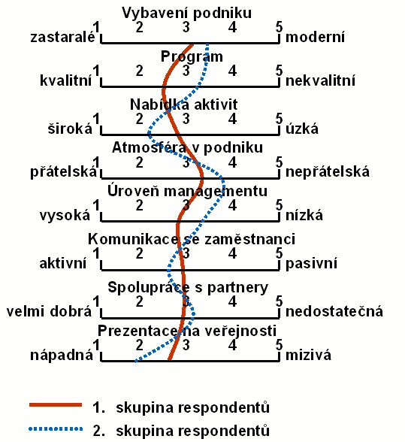
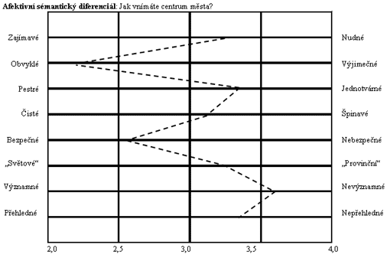
Příklady sémantických diferenciálů

Slide 6
Co je a co není sémantický diferenciál
Libovolná množina bipolárních adjektiv NENÍ sémantický diferenciál!!!
Dvojice adjektiv musí tvořit dimenze.
Teoreticky počet dimenzí není omezen, pro zobrazení jsou nejčastější dvě nebo tři.
V Osgoodově pojetí byly tři:
    Hodnocení
    Síla
    Aktivita

Slide 7
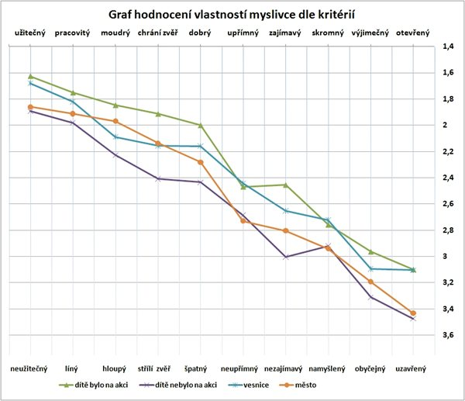
http://www.e-metodologia.fedu.uniba.sk/index.php/kapitoly/semanticky-diferencial.php?id=i17
http://www.myslivost.cz/Myslivecke-forum-(1)/Myslivci-a-verejnost---jak-zlepsit-mineni-o-nas-/Jak-na-nas-pohlizi-dnesni-mlada-generace-.aspx

Slide 8
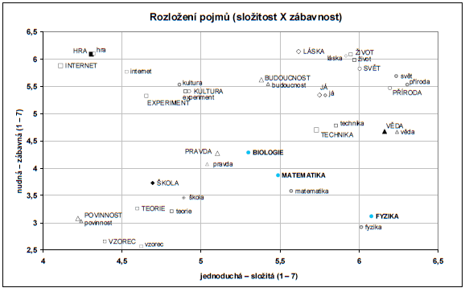
kdf.mff.cuni.cz/vyzkum/NPVII/grafy/graf_27.gif

Slide 9
Analýza dat
Tvorba bipolárních adjektiv (seznamu slov)
    Možnost použití klasického nástroje
    Tvorba vlastních – problematika souvislosti s posuzovaným pojmem – kognitivní x emoční
Ověření počtu dimenzí – nezbytný krok!
I při použití klasického seznamu Osgoodových slov, při tvorbě vlastních je to základní.
Vhodný nástroj faktorová analýza.
Analýza toho, jaká bipolární adjektiva tvoří jakou dimenzi. Může se lišit u různých výzkumů. Je třeba s tím pracovat.

Slide 10
Analýza dat II
Máme ověřený počet dimenzí.
Výsledkem je sémantická struktura jedince nebo skupiny.
Grafické zobrazení
Možnost výpočtu vzdáleností pojmů
Vytvoření clusterů
Porovnávání výsledků pro různé skupiny – nutnost pracovat se statistickým softwarem, obvyklé porovnávání t-testy nebo analýza rozptylu
Pouhé grafické zobrazení není průkazné pro posouzení rozdílů mezi skupinami.

Slide 11
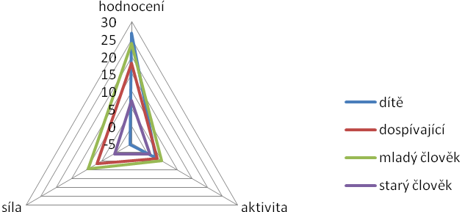
Příklady dobré praxe ☺
Způsob zobrazení

Slide 12
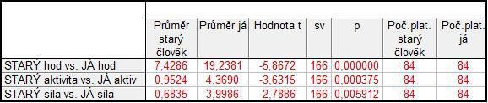
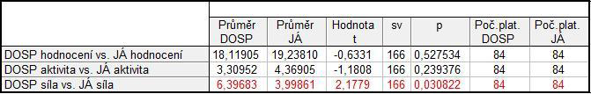
Příklady dobré praxe ☺

Slide 13
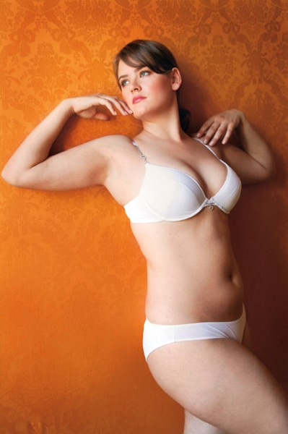
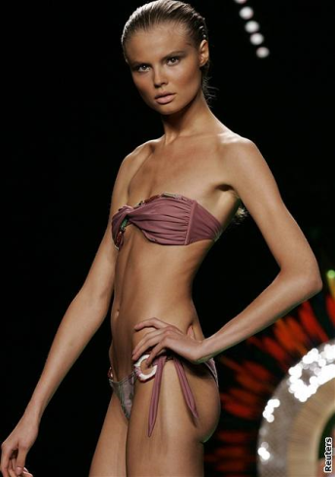
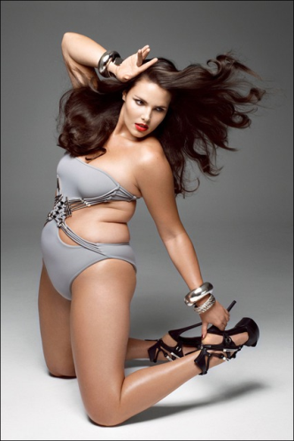
Problematika ideálu krásy v novověkém myšlení autorka Blanka Šimková

Slide 14
Problematika ideálu krásy v novověkém myšlení autorka Blanka Šimková
Tato dívka je krásná . . . . . Tato dívka je ošklivá
Kdybych měla takovéto tělo, byla bych spokojená . . . . . Kdybych měla takovéto tělo, byla bych nespokojená
Dívka, která má takovouto postavu, je šťastná . . . . . Dívka , která má takovouto postavu, je nešťastná
Dívka, která vypadá takto, je mi sympatická . . . . . Dívka, která vypadá takto, je mi nesympatická
Tato dívka je, podle mého názoru, silná . . . . . Tato dívka je, podle mého názoru, slabá
O této dívce bych řekl/a, že je hubená . . . . . O této dívce bych řekl/a, že je tlustá
Tato dívka je vysoká . . . . . Tato dívka je malá
Tuto dívku vystihuje slovo úzká . . . . . Tuto dívku vystihuje slovo široká
Tato dívka je podle mě chytrá . . . . . Tato dívka je podle mě hloupá
Při pohledu na tuto dívku bych řekl/a, že je aktivní . . . . . Při pohledu na tuto dívku bych řekl/a, že je pasivní
O této dívce bych řekl/a, že je rychlá . . . . . O této dívce bych řekl/a, že je pomalá
Postava této dívky ve mně vyvolává závist (obdiv) . . . . . Postava této dívky ve mně vyvolává pohrdání

Slide 15
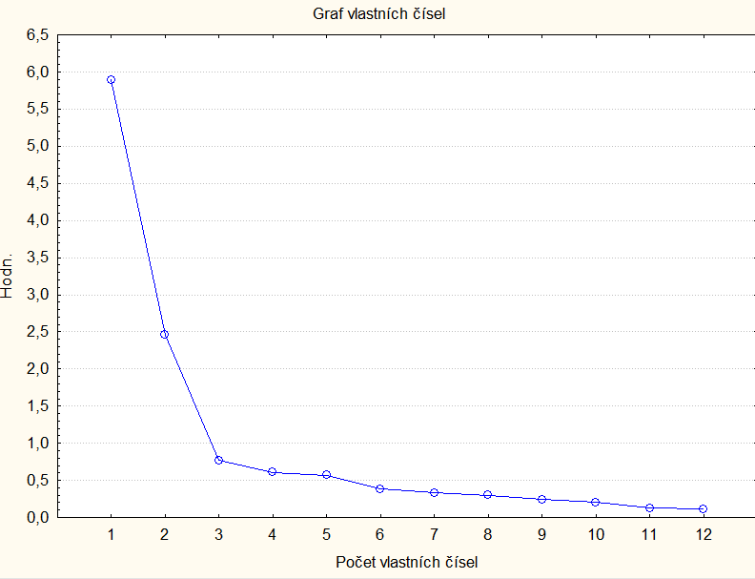
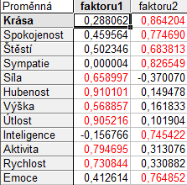

Slide 16
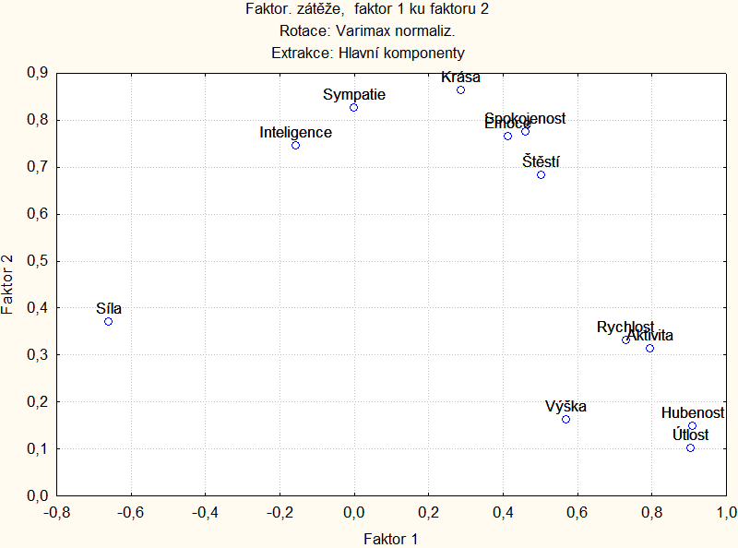

Slide 17
Test sémantického výběru
Opět pracuje s konotativním významem
Jiný princip, nezaměňovat!
Praktická ukázka
http://inflex.cz:3341/SemantickyDiferencialDeti/
Terminologie – pojmy, referenční pojmy, atributy
Problematika atributů – co může být dobrým atributem?

Slide 18
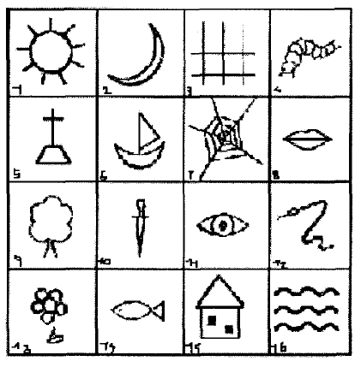
Test sémantického výběru
Zakladatel Doležal, v literatuře zmíněno Smékalem

Slide 19
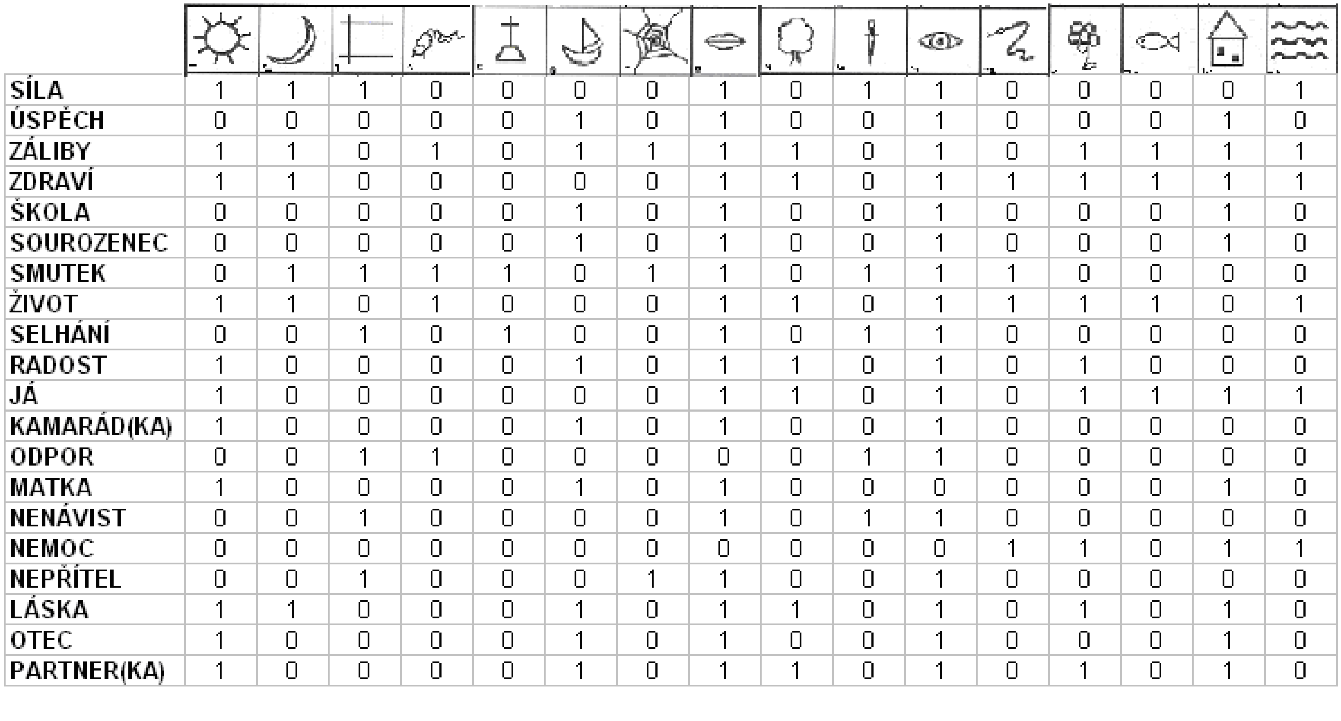
Test sémantického výběru
Ukázka incidenční matice

Slide 20
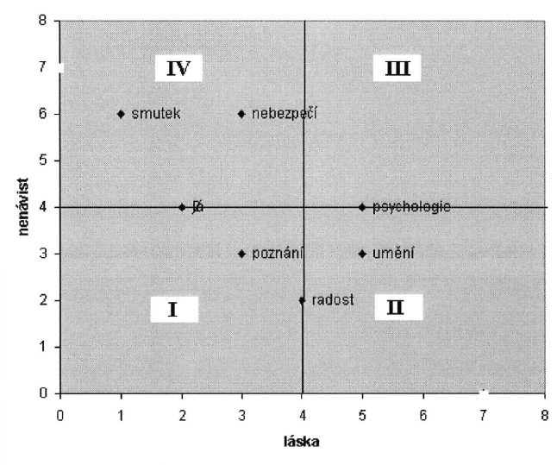
Test sémantického výběru
Ukázka vyhodnocení

